Slide 1
Analisi dei Flussi Turistici in Italia: Pre, Durante e Post-COVID-19
Impatti e Trend di Ripresa
Giusteschi Giulio, Gnocchi Vutha, Cerato Davide

Slide 2


Analisi dei Flussi Turistici in Italia: Pre, Durante e Post-COVID-19
Impatti e Trend di Ripresa
Cerato Davide
Giusteschi Giulio, Gnocchi Vutha,

Slide 3



“Le radici sono importanti, nella vita di un uomo, ma noi uomini abbiamo le gambe, non le radici, e le gambe sono fatte per andare altrove.” (Un po' per amore, un po' per rabbia, Feltrinelli 2008, Pino Cacucci)
La storia del turismo inizia nell'antichità con la Grecia come meta culturale e il turismo religioso cristiano.
Nel Rinascimento, l'interesse si sposta verso le città d'arte, ma i viaggi restano riservati agli aristocratici.
L'Ottocento rivoluziona il turismo grazie ai trasporti ferroviari, rendendolo accessibile anche alla classe media.
Nel 1841, Thomas Cook organizza il primo tour collettivo in treno, introducendo il concetto di pacchetto "all inclusive" e democratizzando i viaggi.

Slide 4


“Le radici sono importanti, nella vita di un uomo, ma noi uomini abbiamo le gambe, non le radici, e le gambe sono fatte per andare altrove.” (Un po' per amore, un po' per rabbia, Feltrinelli 2008, Pino Cacucci)
La storia del turismo inizia nell'antichità con la Grecia come meta culturale e il turismo religioso cristiano.
Nel Rinascimento, l'interesse si sposta verso le città d'arte, ma i viaggi restano riservati agli aristocratici.
L'Ottocento rivoluziona il turismo grazie ai trasporti ferroviari, rendendolo accessibile anche alla classe media.
Nel 1841, Thomas Cook organizza il primo tour collettivo in treno, introducendo il concetto di pacchetto "all inclusive" e democratizzando i viaggi.

Slide 5






“Le radici sono importanti, nella vita di un uomo, ma noi uomini abbiamo le gambe, non le radici, e le gambe sono fatte per andare altrove.” (Un po' per amore, un po' per rabbia, Feltrinelli 2008, Pino Cacucci)
ITALIA
ARRIVI
Attraverso l'uso di visualizzazioni dei dati, come grafici a linee, barre e mappe tematiche, abbiamo analizzato i principali indicatori turistici, evidenziando variazioni significative e tendenze emergenti.
STAGIONALITA
OVERNIGHTS
REGIONI

Slide 6

L’ITALIA: UNA META TURISTICA DI ECCELLENZA
Dal 2000 rappresenta il 6% del PIL (Prodotto Interno Lordo)
Destinazioni più affascinanti al mondo
l centro di viaggi e scambi commerciali
Le previsioni indicano una crescita continua
CLOUD ITALIA CON I TITOLI DEI GIORNALI
ITALIA
ARRIVI
STAGIONALITA
OVERNIGHTS
REGIONI

Slide 7


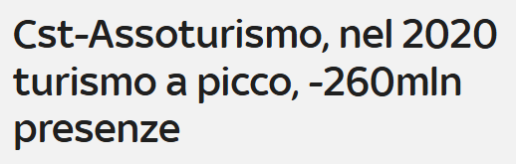
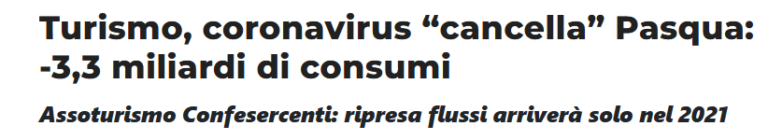

ITALIA
ARRIVI
STAGIONALITA
OVERNIGHTS
REGIONI

Slide 8
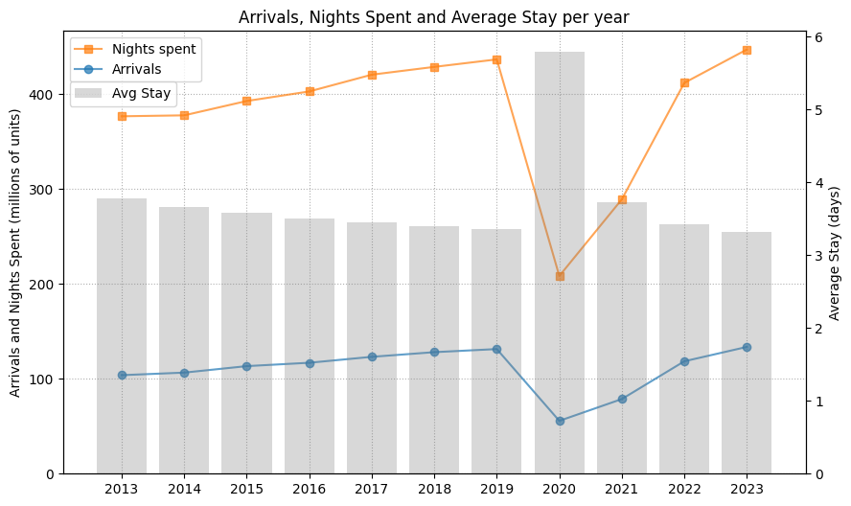
ITALIA
ARRIVI
STAGIONALITA
OVERNIGHTS
REGIONI

Slide 9
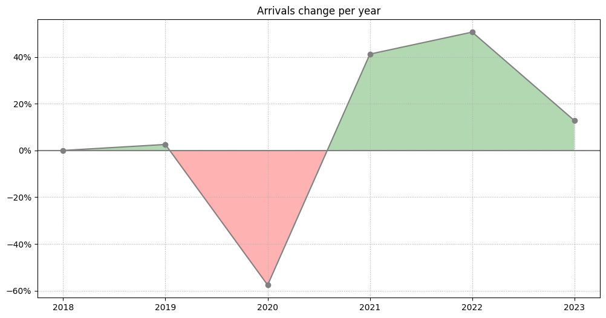
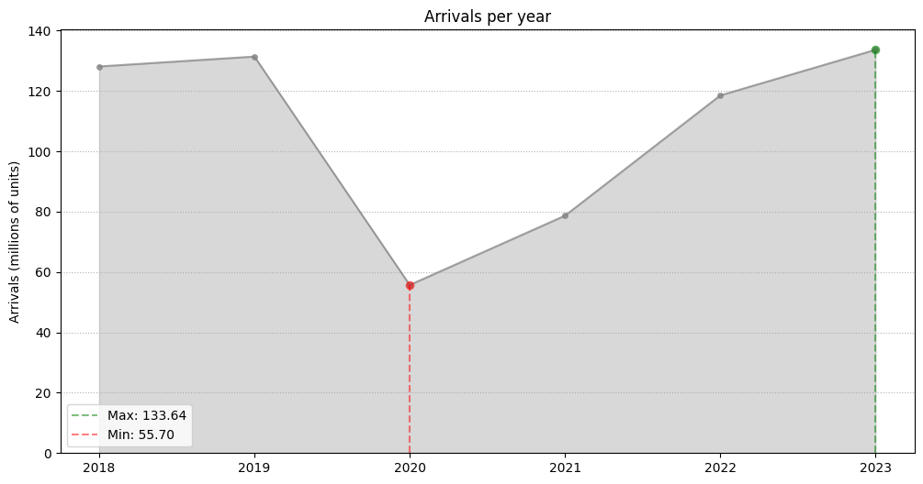
La pandemia ha colpito duramente il turismo in Italia, con restrizioni che hanno azzerato la mobilità da marzo 2020.
I viaggi sono crollati dai 71,9 milioni del 2019 a 37,5 milioni nel 2020, e i pernottamenti sono scesi da 411 a 231 milioni.
ITALIA
ARRIVI
STAGIONALITA
OVERNIGHTS
REGIONI

Slide 10
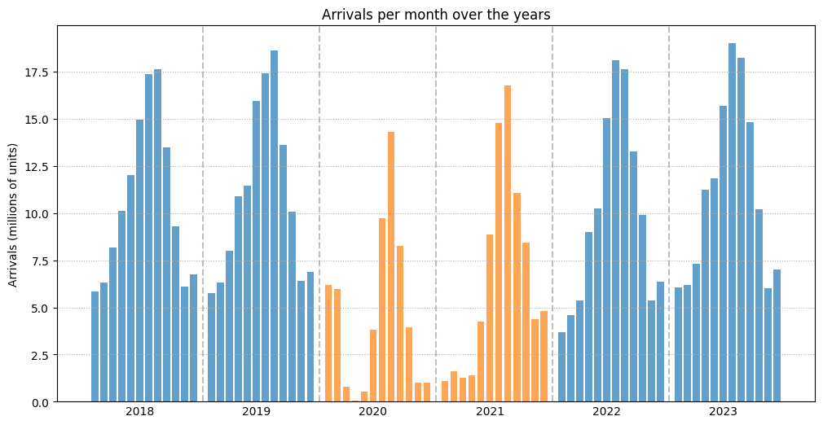
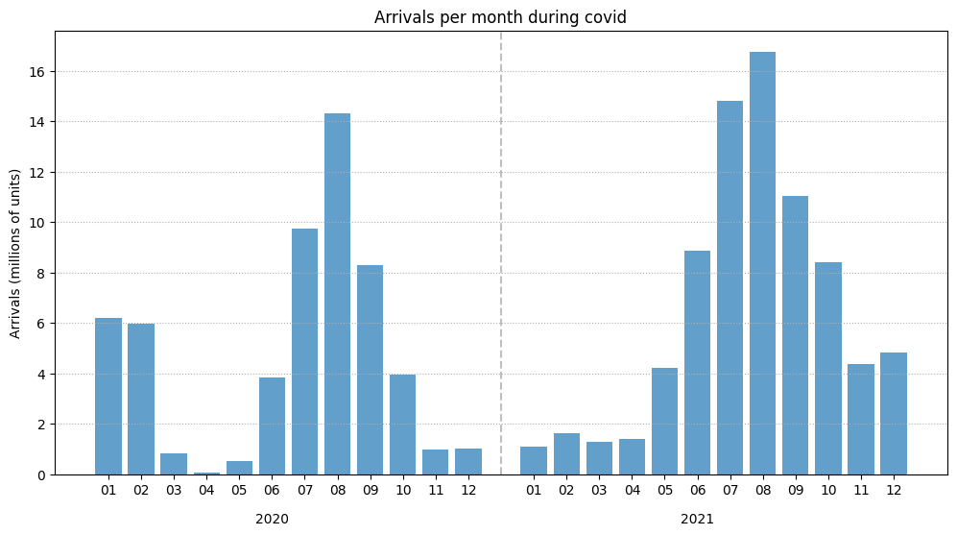
ITALIA
ARRIVI
STAGIONALITA
OVERNIGHTS
REGIONI

Slide 11
GRAFICI IN ARANCIONE COME SLIDE PRECEDENTE
ITALIA
ARRIVI
STAGIONALITA
OVERNIGHTS
REGIONI

Slide 12
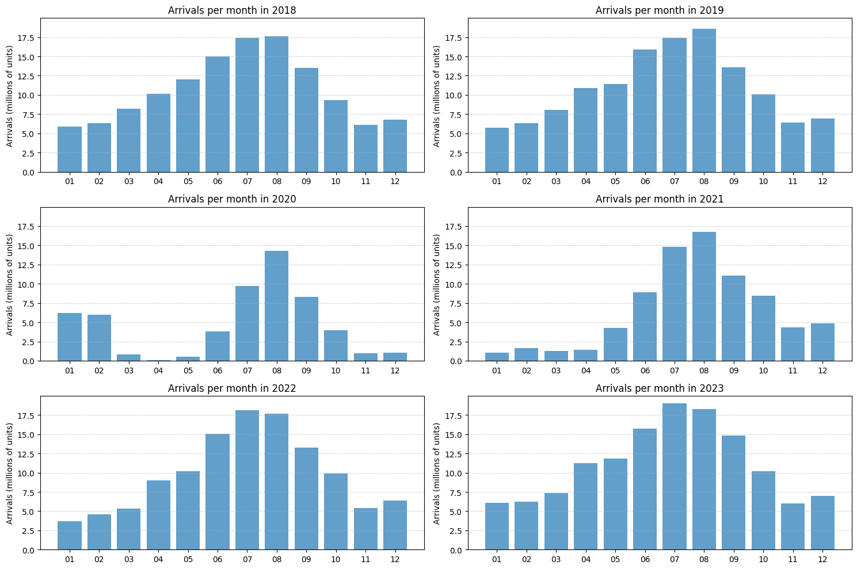
La stagionalità del turismo è cambiata con la pandemia?
ARRIVI
STAGIONALITA
OVERNIGHTS
REGIONI

Slide 13
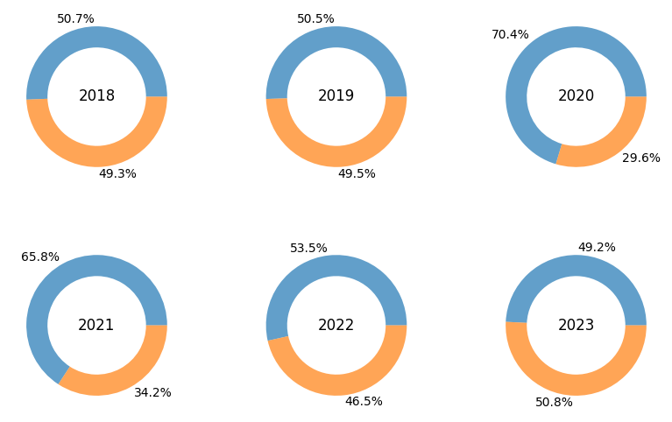
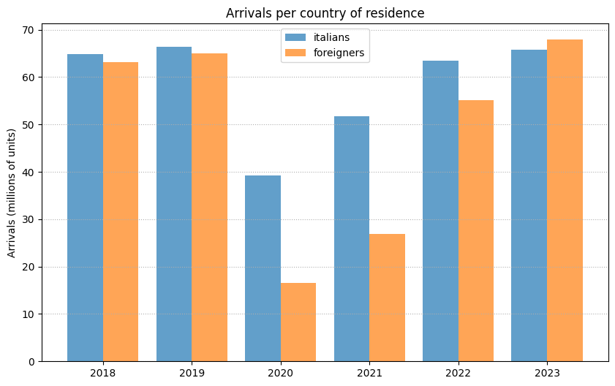
I turisti stranieri sono tornati
ai livelli pre-COVID?
STAGIONALITA
OVERNIGHTS
REGIONI

Slide 14
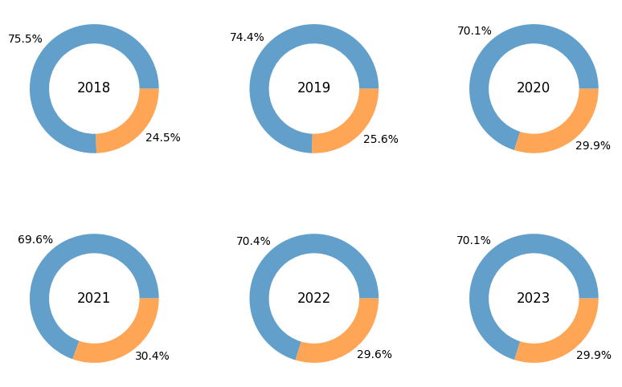
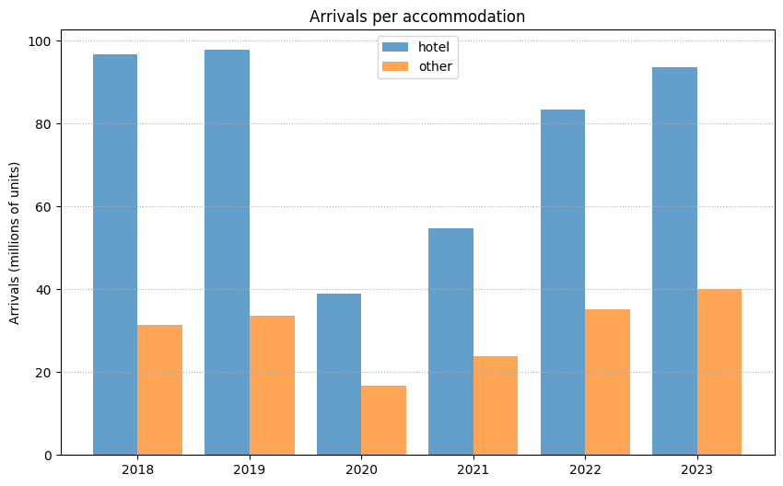
Le strutture non alberghiere hanno mostrato una crescita rispetto agli hotel tradizionali?
STAGIONALITA
OVERNIGHTS
REGIONI

Slide 15
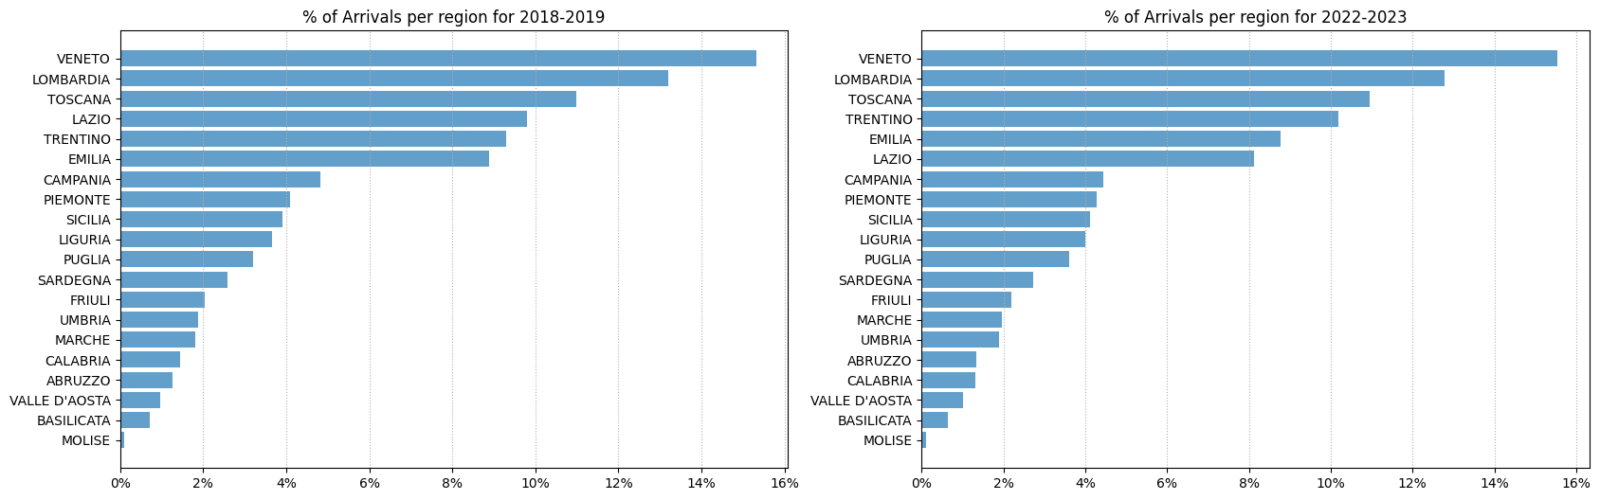
Quali regioni hanno mostrato una maggiore resilienza nel mantenere pernottamenti?
OVERNIGHTS
REGIONI
CONCLUSIONE

Slide 16
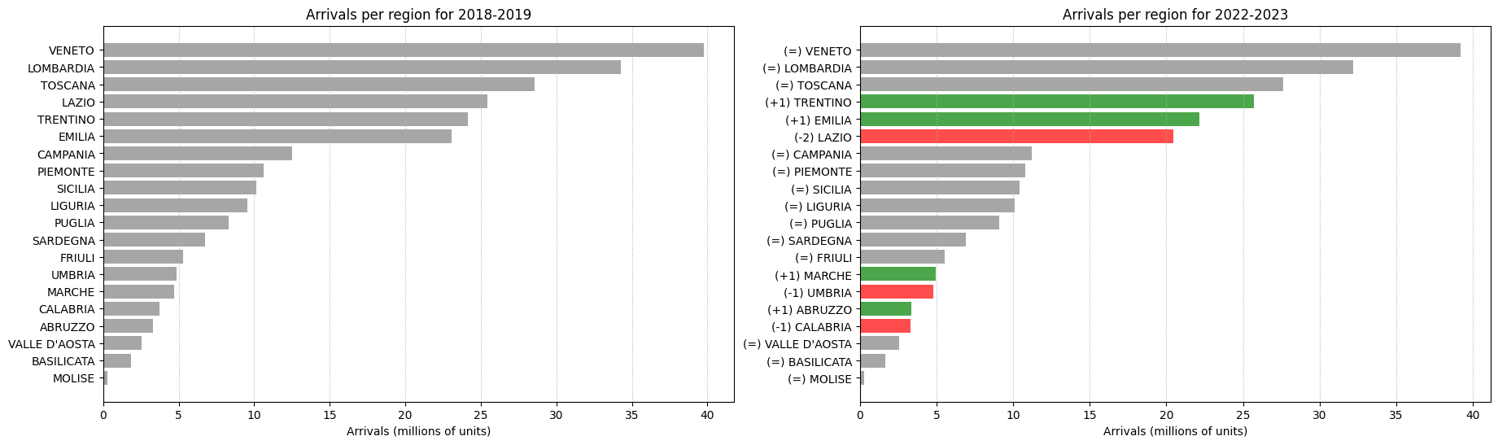
Quali regioni hanno mostrato una maggiore resilienza nel mantenere pernottamenti?
OVERNIGHTS
REGIONI
CONCLUSIONE

Slide 17
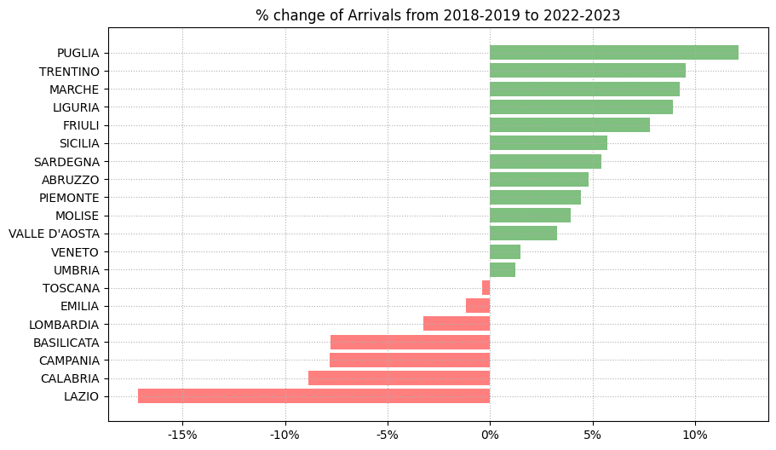
OVERNIGHTS
REGIONI
CONCLUSIONE

Slide 18
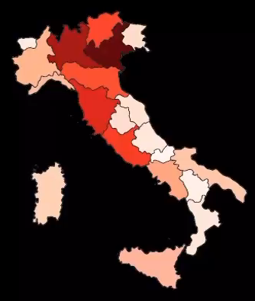
NUMERO DI ARRIVI PER REGIONE NEL CORSO DEGLI ANNI
OVERNIGHTS
REGIONI
CONCLUSIONE

Slide 19
Fonti e link github
REGIONI
COCLUSIONE

